Slide 1

Lịch sử và Địa lí 9
Chương 2: Địa lí các ngành kinh tế
Bài 5. Thực hành: Viết báo cáo về mô hình sản xuất nông nghiệp

Slide 2



Slide 3


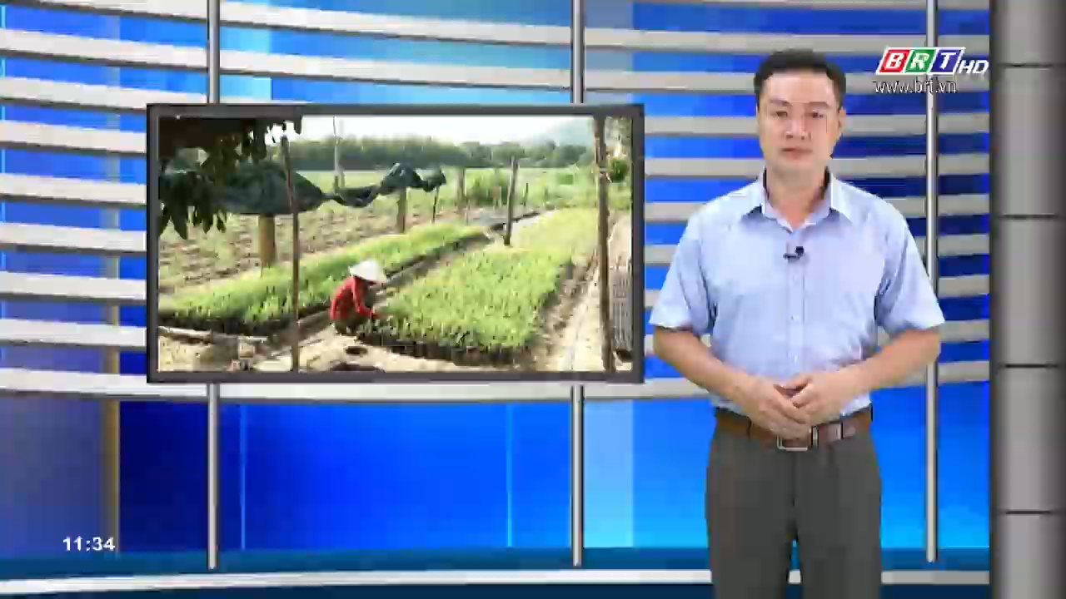
Cho biết một số mô hình sản xuất nông nghiệp hiệu quả hiện nay.

Slide 4

Những mô hình sản xuất nông nghiệp hiệu quả hiện nay
Nông nghiệp
công nghệ cao.
Nông nghiệp
hữu cơ.
Nông nghiệp
tuần hoàn.
Nông nghiệp
chính xác.
Hệ thống canh tác không đất.
Nông nghiệp
đô thị.
Nông nghiệp
bền vững.
Giúp nâng cao năng suất, bảo vệ môi trường.
Góp phần vào sự phát triển bền vững của nông nghiệp.

Slide 5


Slide 6

1. Nội dung
a. Yêu cầu
Sưu tầm tư liệu và hoàn thành báo cáo về một mô hình sản xuất nông nghiệp có hiệu quả.

Slide 7

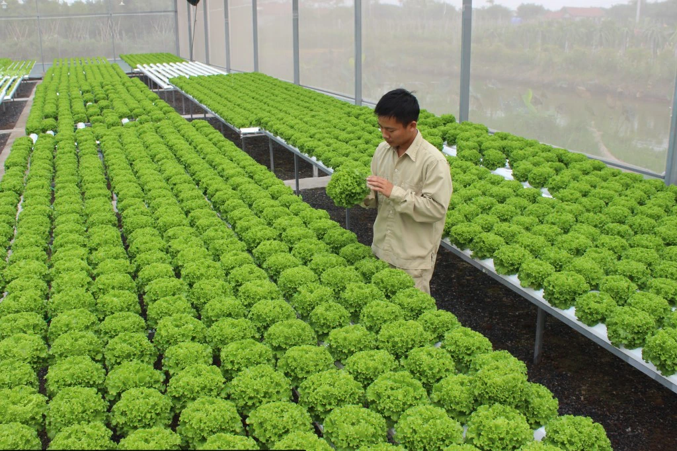
b. Lựa chọn nội dung
Nông nghiệp hữu cơ
Nông nghiệp sinh thái
Nông nghiệp xanh
Nông nghiệp thông minh
Nông nghiệp tuần hoàn
Nông nghiệp công nghệ cao

Slide 8
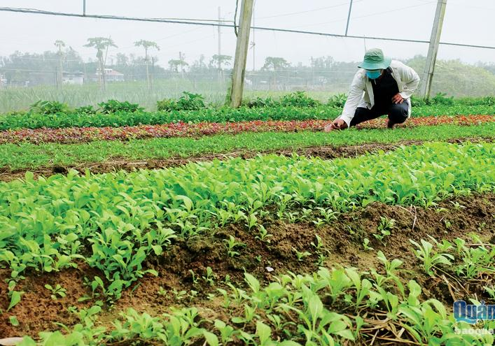
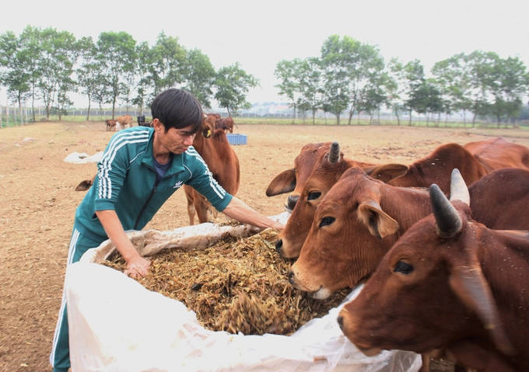
Một trong các mô hình nông nghiệp xanh
Mô hình trồng trọt hữu cơ
Mô hình chăn nuôi tuần hoàn

Slide 9
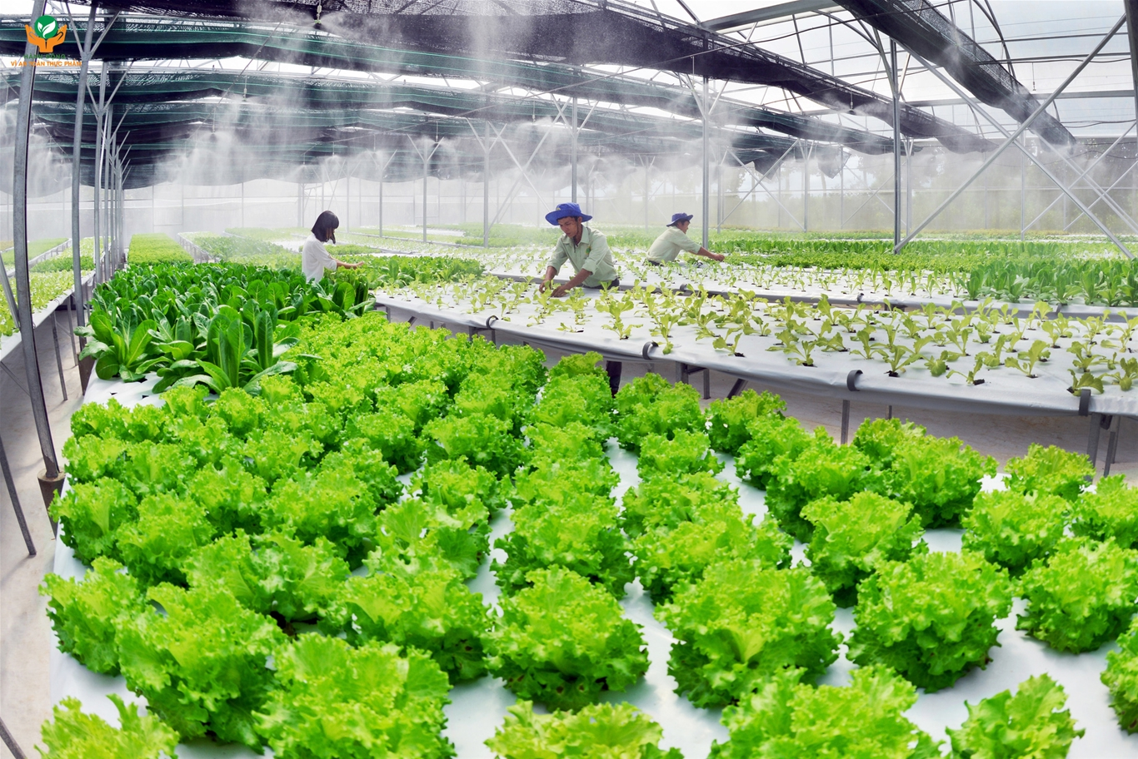
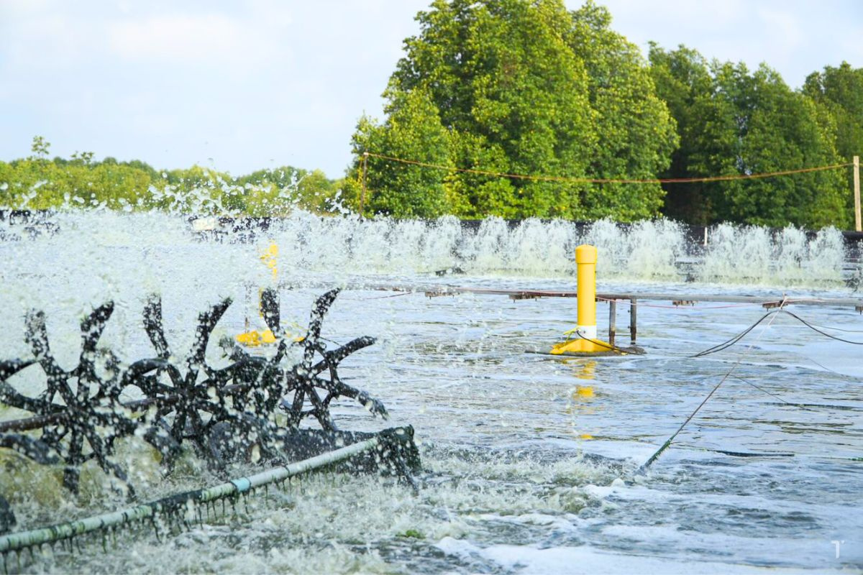
Một trong các mô hình nông nghiệp xanh
Mô hình nông nghiệp thông minh
Mô hình nuôi trồng thủy sản công nghệ cao

Slide 10


2. Nguồn tư liệu
Một số website có tài liệu về các mô hình sản xuất nông nghiệp ở nước ta:
Nông nghiệp Việt Nam
https://nongnghiep.vn/video/phat-huy-tiem-nang-nong-nghiep-xanh-tv338327.html
https://nongsanviet.nongnghiep.vn/ngo-ngang-mo-hinh-nong-nghiep-xanh-xu-lang-d334108.html

Slide 11
Một số website có tài liệu về các mô hình sản xuất nông nghiệp ở nước ta:
Đảng Cộng sản Việt Nam
https://dangcongsan.vn/kinh-te/ky-2-nhung-mo-hinh-san-xuat-nong-nghiep-huu-co-trong-thuc-te-587275.html

Slide 12

Một số website có tài liệu về các mô hình sản xuất nông nghiệp ở nước ta:
Báo Nhân dân
https://nhandan.vn/giai-phap-phat-trien-mo-hinh-san-xuat-nong-nghiep-theo-huong-kinh-te-tuan-hoan-post754519.html

Slide 13
Một số nguồn tư liệu khác
Mạng internet:
Cổng thông tin điện tử các Bộ Nông nghiệp và Phát triển nông thôn: https://mard.gov.vn/
Tổng cục Thống kê công bố tại địa chỉ https://www.gso.gov.vn
Các website của tỉnh thành phố.
Sách, báo, tạp chí,...
Các tư liệu GV cung cấp.

Slide 14

3. Viết báo cáo
Chọn lọc các thông tin liên quan đến nội dung báo cáo theo mẫu:
MÔ HÌNH SẢN XUẤT NÔNG NGHIỆP CÓ HIỆU QUẢ Nhóm: ………………… 1. Giới thiệu khái quát về mô hình sản xuất:…..……………………… 2. Nội dung chính: a) Ưu điểm của mô hình nông nghiệp: …………………………......... b) Ứng dụng công nghệ sản xuất trong mô hình: ………………........ c) Ý nghĩa của phát triển mô hình: …………………………………......

Slide 15


Slide 16


Câu 1: Ở các nước phát triển, phần lớn nông phẩm cung cấp cho xã hội được sản xuất ở đâu?
A. Trang trại.
C. Vùng nông nghiệp
B. Hộ gia đình.
D. Nhà máy chế biến.

Slide 17
Câu 2: Mô hình chăn nuôi tuần hoàn mang lại lợi ích gì?
Tăng nguy cơ lãng phí
tài nguyên.
C. Giảm hiệu suất kinh tế của hệ thống chăn nuôi.
B. Gây áp lực lên môi trường, ô nhiễm không khí.
D. Tạo điều kiện thuận lợi để phát triển chăn nuôi.

Slide 18
Câu 3: Công nghệ nào thường được sử dụng trong nuôi trồng thủy sản công nghệ cao để theo dõi điều kiện môi trường?
Công nghệ lọc nước
tự động.
C. Sử dụng đèn nhân tạo cho hồ nuôi.
B. Hệ thống giám sát từ xa và cảm biến.
D. Hệ thống đánh bắt
thủy sản.

Slide 19
Câu 4: Nông nghiệp thông minh là gì?
A. Hệ thống nông nghiệp sử dụng công nghệ thông tin và trí tuệ nhân tạo.
C. Nông nghiệp sử dụng hệ thống tự nhiên.
B. Nông nghiệp truyền thống không sử dụng công nghệ.
D. Hệ thống nông nghiệp sử dụng hóa chất trong sản xuất để đẩy mạnh hiệu suất.

Slide 20
Câu 5: Việc tiêu thụ sản phẩm hữu cơ mang lại lợi ích gì?
A. Tăng cường sức khỏe, hạn chế hóa chất độc hại.
C. Gây ô nhiễm môi trường, ảnh hưởng tới sức khỏe.
B. Tăng nguy cơ các bệnh liên quan đến hóa chất.
D. Tăng cường sản xuất nhanh chóng, hiệu quả.

Slide 21
Câu 6: Phát triển nông nghiệp bền vững trong tương lai nhằm mục đích nào sau đây?
A. Ứng dụng công nghệ số để quản lý dữ liệu, điều hành sản xuất và tiêu thụ.
C. Giải quyết nhu cầu lương thực, thực phẩm ngày càng gia tăng của xã hội.
B. Cơ giới hóa và tự động hóa trong sản xuất, thu hoạch, chế biến nông sản.
D. Phương thức canh tác nông nghiệp không cần đất (thuỷ canh, khí canh,...).

Slide 22
Câu 7: Nội dung nào không quan trọng khi triển khai mô hình chăn nuôi tuần hoàn trong thực tế?
A. Nghiên cứu kĩ lưỡng về mô hình chăn nuôi tuần hoàn.
C. Không cải thiện hệ thống quản lí chất thải và nước thải.
B. Hiểu rõ đặc điểm địa hình, khí hậu, điều kiện địa phương.
D. Kiểm soát và đánh giá liên tục để theo dõi hiệu suất.

Slide 23


Slide 24


Nhiệm vụ
Hãy tìm hiểu xem địa phương của em đang sử dụng mô hình sản xuất nào trong nông nghiệp và viết báo cáo ngắn.

Slide 25


HƯỚNG DẪN VỀ NHÀ
Làm bài tập Bài 5 – SBT Lịch sử và Địa lí 9, phần Địa lí.
Đọc và tìm hiểu trước nội dung Bài 6. Công nghiệp.

Slide 26


Slide 27


Like fanpage Hoc10 - Học 1 biết 10 để nhận thêm nhiều tài liệu giảng dạy
theo đường link:
Hoc10 – Học 1 biết 10
Hoặc truy cập qua QR code

